Slide 1

Análisis PESTEL
Una herramienta estratégica para entender el entorno macro de cualquier organización. Aprenderemos sus fundamentos, exploraremos un caso guiado y lo aplicaremos en equipo.
TALLER PRÁCTICO
ANÁLISIS ESTRATÉGICO

Slide 2


¿Qué es el análisis PESTEL?
PESTEL es un marco de análisis del macroentorno que permite identificar los factores externos que pueden impactar a una organización, sector o proyecto.
A diferencia del análisis interno, PESTEL se enfoca en variables que la empresa no controla directamente, pero que determinan las oportunidades y amenazas del entorno.
Es la base para elaborar una matriz FODA sólida y fundamentada.

Slide 3






Los 6 factores del PESTEL
Político
Económico
Estabilidad gubernamental, regulaciones y políticas públicas.
PIB, inflación, tasas de interés y poder adquisitivo.
Social
Tecnológico
Demografía, cultura, estilos de vida y tendencias sociales.
Automatización, I+D, digitalización e innovación.
Ecológico
Legal
Cambio climático, sostenibilidad y normativas ambientales.
Legislación laboral, propiedad intelectual y normativas sectoriales.

Slide 4

Factor Político y Económico
Político
Económico
Políticas comerciales y aranceles
Estabilidad del gobierno y corrupción
Tratados internacionales (TLCs)
Regulación sectorial específica
Crecimiento del PIB y recesiones
Inflación y tipos de cambio
Tasas de desempleo
Acceso a crédito y financiamiento

Slide 5
Factor Social y Tecnológico
Social
Tecnológico
Cambios demográficos y envejecimiento
Nivel educativo y cultural
Hábitos de consumo y valores
Movilidad social y urbanización
Adopción de IA y automatización
Velocidad de innovación en el sector
Inversión en I+D y patentes
Infraestructura digital y conectividad

Slide 6
Factor Ecológico y Legal
Ecológico
Legal
Regulaciones de emisiones y residuos
Escasez de recursos naturales
Presión de stakeholders por sostenibilidad
Riesgos climáticos en la cadena de suministro
Normativa laboral y sindical
Protección de datos y privacidad
Regulaciones de salud y seguridad
Propiedad intelectual y licencias

Slide 7
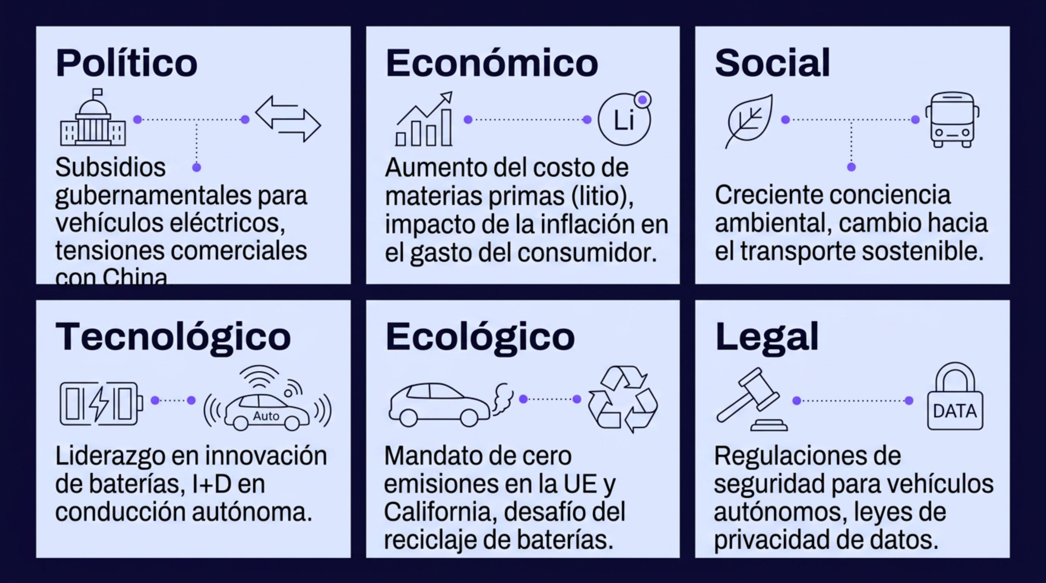
Estudio de caso guiado
PESTEL aplicado: Tesla, Inc.

Slide 8

¿Cómo interpretar los resultados?
Criterios de priorización
🔴 Alto impacto
Factores que pueden alterar el modelo de negocio de forma inmediata.
🟡 Impacto moderado
Tendencias a monitorear que podrían escalar.
Identificar
Evaluar
Conectar
🟢 Bajo impacto
Factores de contexto, relevantes pero no urgentes.

Slide 9


PESTEL y su conexión con FODA
El PESTEL alimenta directamente la matriz FODA: los factores externos identificados se convierten en las Oportunidades y Amenazas del análisis.
Oportunidades
Amenazas
Factores PESTEL favorables que la empresa puede aprovechar.
Factores PESTEL adversos que representan un riesgo estratégico.

Slide 10

Taller Práctico en Equipos
Es momento de aplicar lo aprendido. Cada equipo realizará un análisis PESTEL completo de la empresa seleccionada por su grupo.

Slide 11




Guía del Taller: Paso a Paso
Seleccionar la empresa
Investigar por dimensión
Confirmen el nombre y sector de la empresa asignada a su grupo.
Dividan los 6 factores entre los integrantes del equipo para investigar en paralelo.
Registrar hallazgos
Presentar conclusiones
Completen la plantilla PESTEL con al menos 3 factores por dimensión, indicando impacto y evidencia.
Identifiquen los 3 factores más críticos y preparen una presentación de 5 minutos para el grupo.

Slide 12

Puntos Clave del Taller
🎯 Foco en evidencia
🔗 Pensamiento sistémico
📊 Priorizar, no listar
Cada factor debe respaldarse con datos reales: noticias, informes o estadísticas recientes.
No se trata de enumerar todo lo posible, sino de identificar lo más relevante para la estrategia.
Busquen conexiones entre dimensiones: un cambio legal puede tener impacto económico y social simultáneo.
El análisis PESTEL no es un ejercicio estático: debe actualizarse conforme evoluciona el entorno.

